Slide 1
Μαθηματικά
1^{η} ενότητα: Πραγματικοί αριθμοί
ΙΦΕ

Slide 2
ΕΙΣΑΓΩΓΗ
Η ΣΗΜΑΣΙΑ ΤΩΝ ΑΝΑΠΑΡΑΣΤΑΣΕΩΝ στα Μαθηματικά.

Slide 3
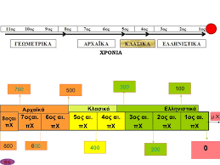

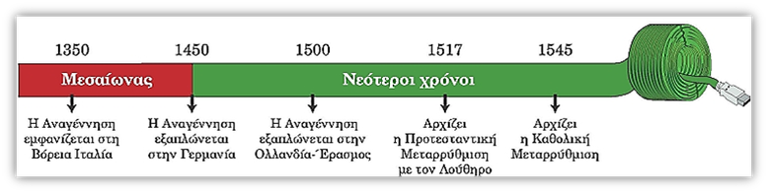
Χρονολογική (αριθμο)γραμμή
Ποια διαφορά αναγνωρίζετε ανάμεσα στα χρονικά διαστήματα π.Χ. και μ.Χ.?

Slide 4
Συζήτηση στην τάξη
Ποια χρονική περίοδος αναφέρεται ως ο «5^{ος} αιώνας π.Χ.»;
Ποια χρονική περίοδος αναφέρεται ως ο «5^{ος} αιώνας μ.Χ.»;
Σχολικό κείμενο:
«το β’ μισό του 11^{ου} αι. μ.Χ. σημειώθηκε μεγάλη αύξηση του πληθυσμού και εκδηλώθηκαν, με ιδιαίτερη ένταση, πείνα και επιδημίες στη Ν. Ιταλία»
Σε ποια χρονική περίοδος αναφέρεται το παραπάνω απόσπασμα;
Γενικά ποιος είναι ο ρόλος τέτοιας μορφής αναπαραστάσεων στις διάφορες επιστήμες;

Slide 5
Η σημασία των αναπαραστάσεων στα μαθηματικά
Ο συμβολισμός και η μοντελοποίηση παίζουν καθοριστικό ρόλο στα μαθηματικά.
  Επιτρέπουν το συλλογισμό και την επικοινωνία των μαθηματικών εννοιών που από τη φύση τους είναι αφηρημένα.
Οι αναπαραστάσεις κατέχουν σημαντική θέση στα σχολικά εγχειρίδια τα οποία με τη σειρά τους αποτελούν συχνά το αποκλειστικό μέσο για τη διδασκαλία των μαθηματικών στο σχολείο.
Ενα τέτοιο είδος αναπαράστασης είναι και η αριθμογραμμή.

Slide 6
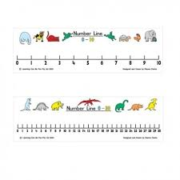
Η έννοια της αριθμογραμμής
Προσφέρει
  τη δυνατότητα στην οργάνωση της σκέψης για τους αριθμούς και τις θέσεις τους
  στη μέτρηση ποσοτήτων και μεγεθών.
Η αναπαράσταση της αριθμογραμμής, χρησιμοποιείται για
  τη μέτρηση του μήκους και του χρόνου
  αλλά και για την καταγραφή της χρονικής σειράς γεγονότων

Slide 7
Η αριθμογραμμή είναι η αναπαράσταση μιας ευθείας γραμμής μετρήσιμη σε χωρικά διαστήματα της μονάδας και αποτελείται από ένα σύνολο μαθηματικών συμβάσεων. ΠΟΙΕΣ ΕΊΝΑΙ ΑΥΤΈΣ?
Στην αριθμογραμμή απεικονίζονται τα σημεία των αριθμών καθώς και οι αποστάσεις τους.
Ο ρόλος της αριθμογραμμής είναι πολύ σημαντικός τόσο σε σχέση με τη δυνατότητα που προσφέρει στην οργάνωση της σκέψης για τους αριθμούς και τις θέσεις τους όσο και στη μέτρηση ποσοτήτων και μεγεθών
Δίνει τη δυνατότητα
  να αναπαρασταθούν τα αριθμητικά μεγέθη κατά σειρά μεγέθους
  να τοποθετήσουμε αριθμούς όπως ακέραιους, δεκαδικούς, αρνητικούς, κλάσματα κλπ.

Slide 8
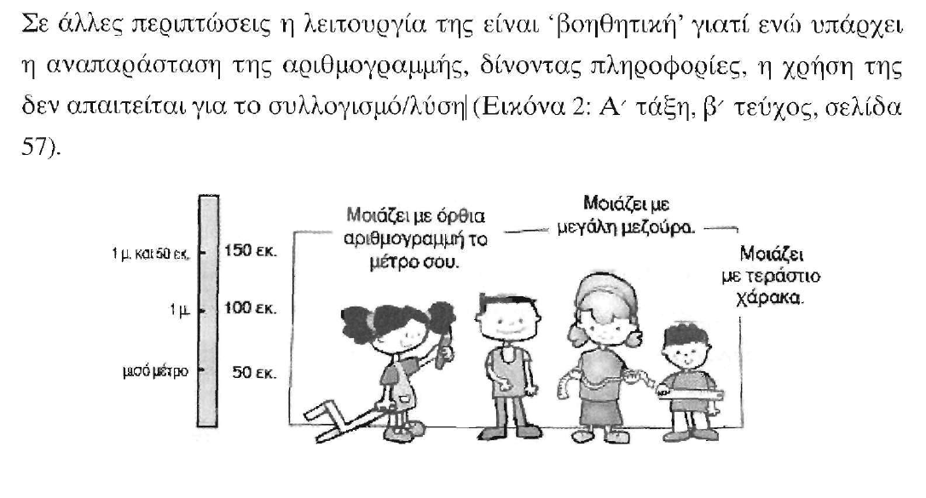
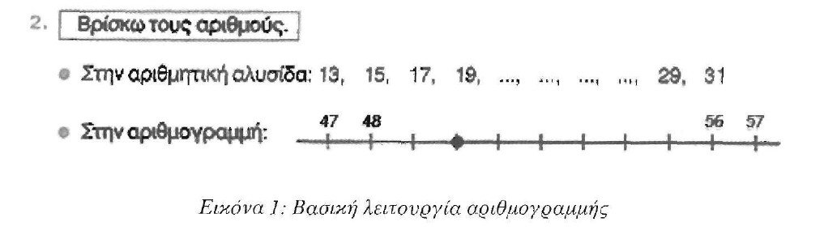
Οι λειτουργίες αναπαραστάσεων της αριθμογραμμής σε σχολικά βιβλία μικρών τάξεων

Slide 9
Από την αριθμογραμμή στην ΕΥΘΕΙΑ ΤΩΝ ΠΡΑΓΜΑΤΙΚΩΝ ΑΡΙΘΜΩΝ

Slide 10
Η ευθεία (ή ο άξονας) των πραγματικών αριθμών
Στα μαθηματικά, οι πραγματικοί αριθμοί γίνονται αντιληπτοί διαισθητικά ως το σύνολο όλων των αριθμών που είναι σε ένα προς ένα αντιστοιχία με τα σημεία μιας άπειρης ευθείας, που ονομάζεται ευθεία των πραγματικών αριθμών.
Με τους πραγματικούς αριθμούς παρέχεται η δυνατότητα έκφρασης κάθε μετρήσιμου στοιχείου της πραγματικότητας και οποιουδήποτε αποτελέσματος μαθηματικής πράξης
Ερωτήσεις
  Δώστε 5 παραδείγματα πραγματικών αριθμών.
  υπάρχουν αριθμοί που δεν είναι πραγματικοί;

Slide 11

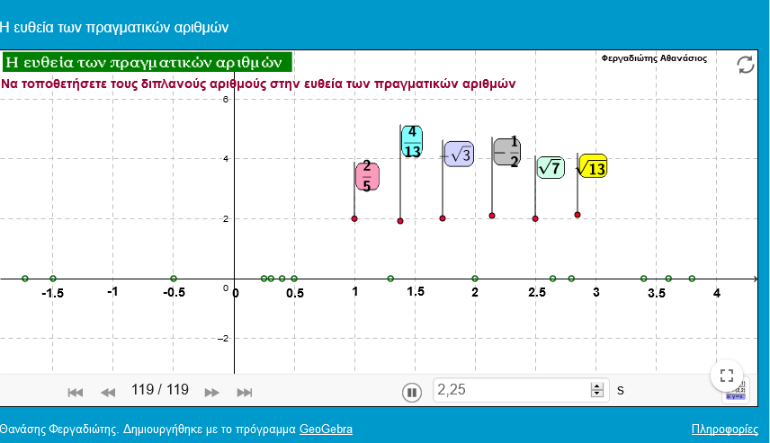
Πραγματικοί αριθμοί (real numbers)

Slide 12
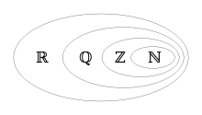
Tα σύνολα των αριθμών
Φυσικοί αριθμοί Ν
Ακέραιοι αριθμοί Ζ
Ρητοί αριθμοί Q
Άρρητοι αριθμοί
Πραγματικοί αριθμοί

Slide 13
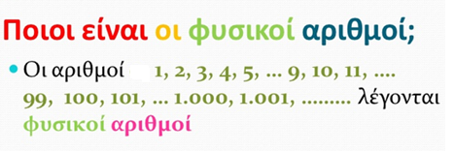
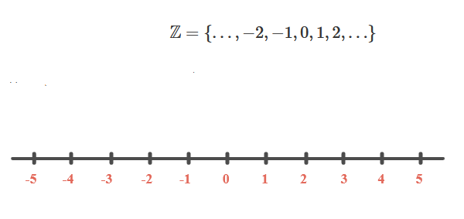
Το σύνολο των φυσικών αριθμών συμβολίζεται με Ν.
Το σύνολο των ακεραίων αριθμών (Ζ) αποτελείται από τους φυσικούς αριθμούς, τους αντίθετούς τους και το 0.

Slide 14
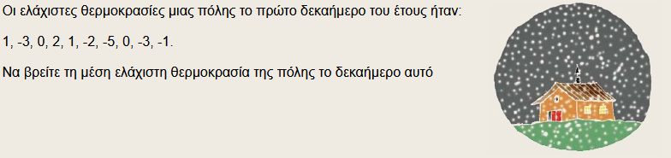
Άσκηση στους ακέραιους αριθμούς

Slide 15
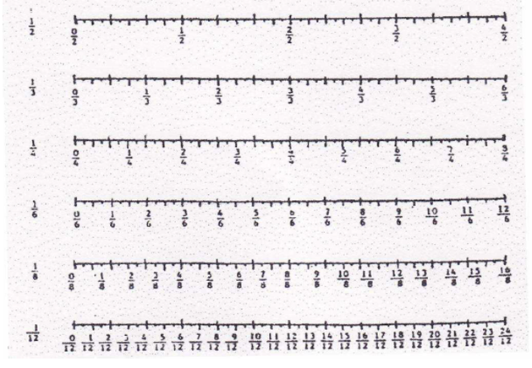
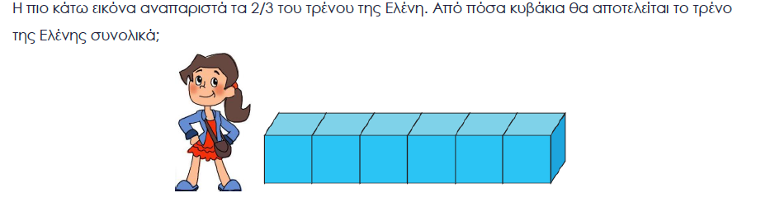
Κλάσματα
H αναπαράσταση κλασμάτων στην ευθεία των πραγματικών αριθμών (Κολέζα, 2000)

Slide 16
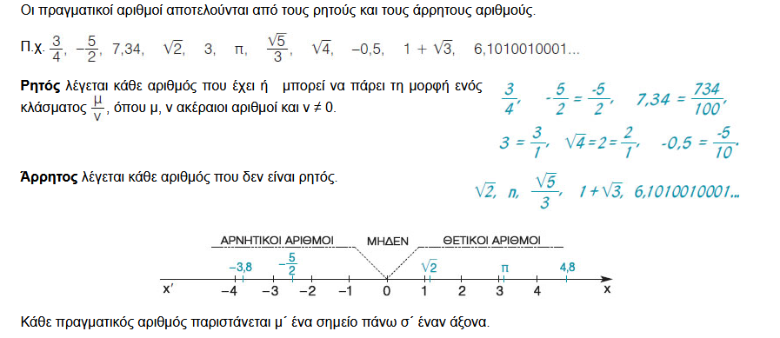
Οι πραγματικοί αριθμοί

Slide 17
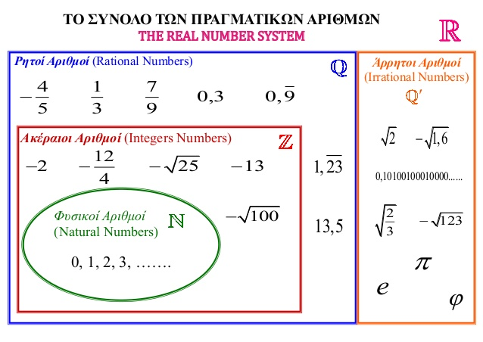

Slide 18
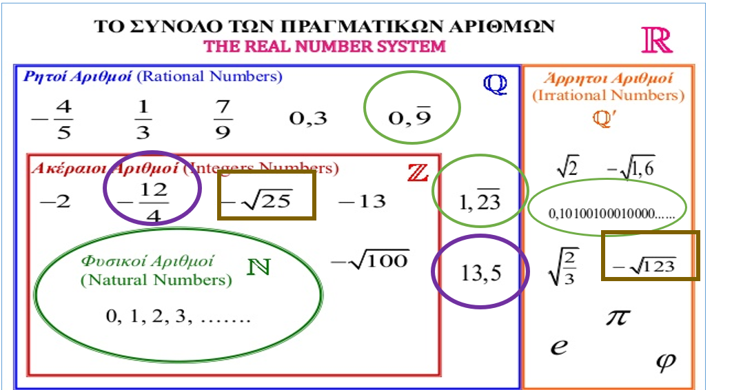
Γενικά, αν θέλουμε να συγκρίνουμε τα σύνολα που παρουσιάζονται παρακάτω, τι παρατηρούμε; Δείτε τους αριθμούς που ‘είναι σε ένα πλαίσιο’. Τι παρατηρείτε;

Slide 19
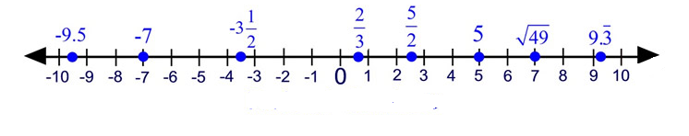
Σε ποιο σύνολο ανήκουν όλοι οι παρακάτω αριθμοί;
Ποιοι είναι ακέραιοι;
Ποιοι είναι φυσικοί;
Ποιοι είναι ρητοί;
Ποιοι είναι άρρητοι;

Slide 20
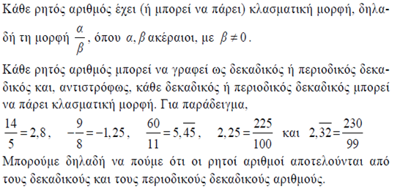
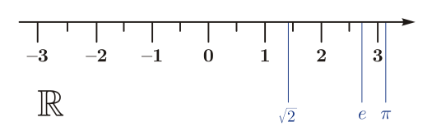
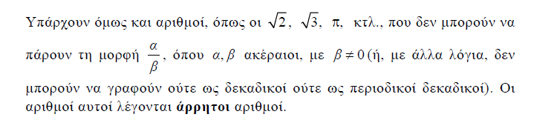

Slide 21
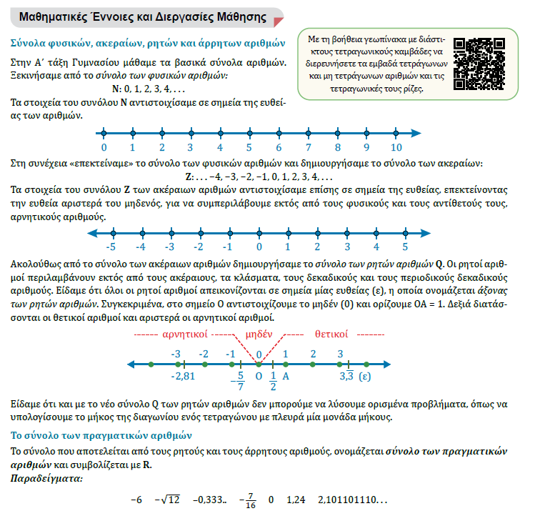
Ποια είναι η κεντρική έννοια του κειμένου;
Τι τίτλο θα δίνατε στο διπλανό κείμενο;
Νέο σχολικό βιβλίο των Βερυκιου κ. ά. (2026). Εκδ. Πουκαμισάς. Σελ. 43

Slide 22

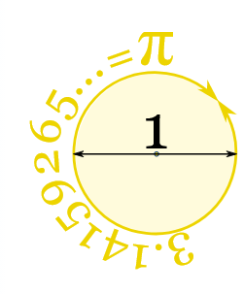
‘Επώνυμοι’ άρρητοι αριθμοί : ο π
Ο αριθμός π είναι ο λόγος της περιφέρειας προς τη διάμετρο ενός κύκλου (π = L/δ (L= μήκος κύκλου, δ = διάμετρος),
  Με ακρίβεια οκτώ δεκαδικών ψηφίων είναι ίσος με 3,14159265.
  Εκφράζεται με το ελληνικό γράμμα π από τα μέσα του 18ου αιώνα.

Slide 23
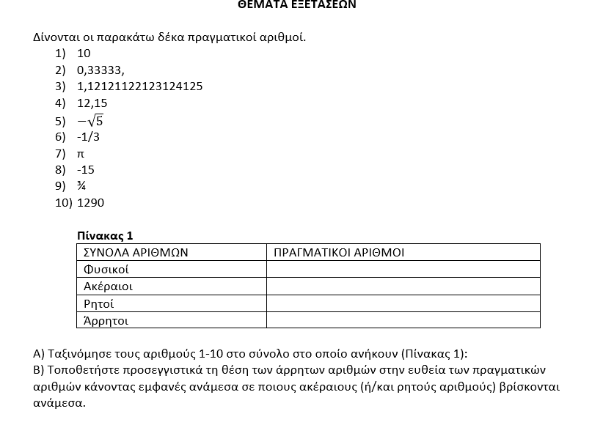

Slide 24
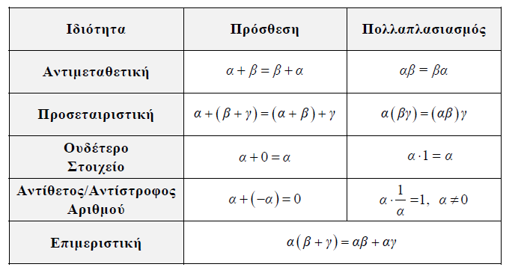
Ιδιότητες των πραγματικών αριθμών

Slide 25
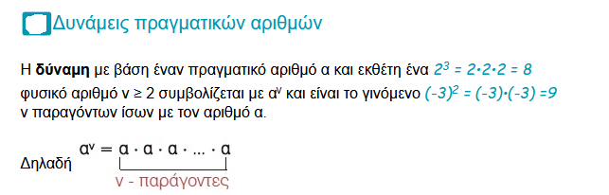
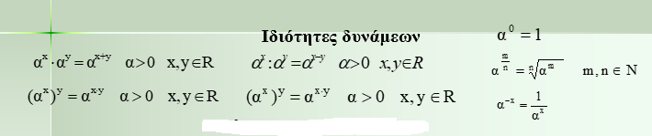
Δυνάμεις πραγματικών αριθμών και ιδιότητες

Slide 26
Βιβλιογραφία
Κολέζα, Ε. (2000). Γνωσιολογική και Διδακτική προσέγγιση των Στοιχειωδών Μαθηματικών Εννοιών. Leader books.
Σκουμπουρδή, Χ. (2008). Η αριθμογραμμή στη διδασκαλία και τη μάθηση των μαθηματικών. 25ο Πανελλήνιο Συνέδριο Μαθηματικής Παιδείας (ΕΜΕ): Η Μαθηματική Εκπαίδευση και η σύνθετη πραγματικότητα του 21ου αιώνα (σελ. 303-312), Βόλος.
Σχολικό βιβλίο Α’ Λυκείου: Κεφ. 1^{ο} Πραγματικοί αριθμοί.

